Slide 1
Муниципальное образовательное учреждение Ново – Ямская средняя школа
Памятник природы
«Лес «Сельцовские заломки»
Работу выполнила
ученица 10-Б класса Денисова Юлия
Преподаватель учитель географии
Каякина Надежда Николаевна

Slide 2
Актуальность
От нас природа тайн своих не прячет,
Но учит быть внимательнее к ней.
Н.Рыленков .
Памятники природы имеют огромное научное, культурно-познавательное, воспитательное и оздоровительное значение
Роль памятников природы многогранна, поэтому они должны быть сохранены в нетронутом виде.
Изучению памятников природы в нашей стране уделяется недостаточно внимания.
Важно сохранить действующие памятники природы

Slide 3
Анкета
вопрос | да | нет
Знаете ли вы что такое памятник природы | 60% | 40%
Есть ли памятники природы на территории нашего района | 43% | 57%
Знаете ли вы где находится памятник природы «Лес«Сельцовские заломки» | 0% | 100%
Знаете ли вы почему эта территория относится к памятникам природы | 2% | 98%

Slide 4
Цели и задачи
Цели:
Выявление природоохранной ценности памятника природы «Лес «Сельцовские заломки»»
Задачи:
познакомиться с основными понятиями и категориями памятников природы
описать географическое положение памятника природы
выявить неблагоприятные факторы
определить рекомендации по охране и рациональному использованию памятника природы

Slide 5
Гипотеза
Памятник природы «Лес Сельцовские заломки» имеет огромную природоохранную ценность

Slide 6
Предмет и объект исследования
Объект исследования:
Территория памятника природы «Лес «Сельцовские заломки»»
Предмет исследования:
природоохранное значение памятника природы «Лес «Сельцовские заломки».

Slide 7
Методика
анализ литературы
полевые наблюдения
обработка результатов
анкетирование

Slide 8
Памятник природы
Охраняемая природная территория, на которой расположен редкий или достопримечательный объект живой или неживой природы, уникальный в научном, культурном, историко-мемориальном или эстетическом отношении.

Slide 9
Категории
Всемирные
Федеральные
Региональные или местные

Slide 10
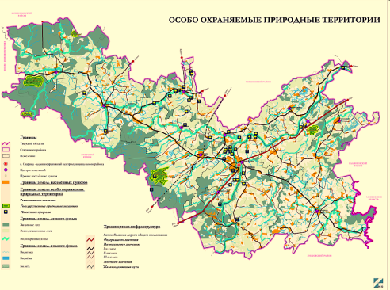
Памятники природы Старицкого района
44 памятника природы
Общая площадь- 8076 га

Slide 11
Памятники природы ново- ямского сельского поселения
«Лес «Сельцовские заломки»
Пещера Чукавинская

Slide 12
Район исследования памятник природы «Лес «Сельцовские заломки»
Основные характеристики:
Тип - лесной массив
Название - Лес "Сельцовские Заломки"
Категория - памятник природы
Уровень - региональный
Год создания - 1993
Площадь (га) - 20.0 га
Категория МСОП - III, IV.
Землепользователь: администрация Ново – Ямского сельского поселения

Slide 13
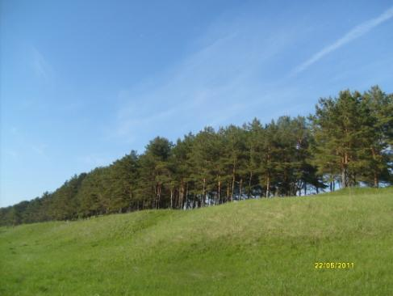
Район исследования «Лес «Сельцовские заломки
«Лес «Сельцовские заломки»» представляет собой склон правого коренного берега р. Волга с многочисленными обнажениями известняков на месте заброшенных каменоломен на протяжении около 2 км от г. Старицы вниз по течению. Ширина склона в среднем около 100 м. На олуговелом склоне растут поодиночке и небольшими группами вязы, сосны и рябины, по мере удаления от Старицы постепенно переходящие в сосновый лес. В травяном покрове преобладают злаки и разнотравье.

Slide 14
Природоохранная ценность
Исключительная природоохранная ценность связана с произрастанием здесь травянистого растения из семейства орхидных – ятрышника шлемовидного, занесенного в Красную книгу. Это единственное достоверно известное местообитание данного вида в Тверской области.
Большую часть территории занимает сосновый лес. На территории памятника природы встречается много лекарственных растений: первоцвет весенний, душица, тысячелистник.
Кроме ятрышника шлемовидного здесь произрастают и другие растения, занесённые в Красную книгу. Это ландыш майский и первоцвет весенний.
Здесь также обитают редкие бабочки: голубянка, карликовая голубянка, ленточница Камила, махоон, внесенный в Красную книгу.
Природоохранную ценность представляет собой, и небольшое скопление вязов

Slide 15
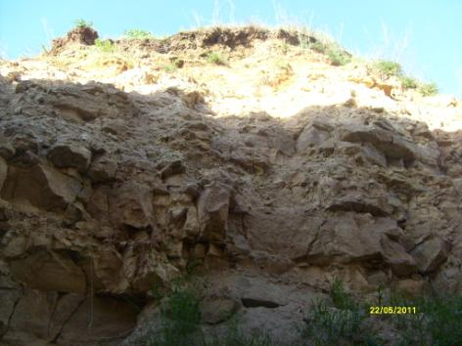
Выходы известняков
Повсеместно видны выходы на поверхности известняка и доломита, в районе пещеры он достигает приблизительно около 7 метров, очень ярко выражено горизонтальное залегание пород, относящихся к мячковскому слою горизонта. Ниже по течению Волги эти выходы также хорошо видны, но их мощность около 3 – 4 м.

Slide 16
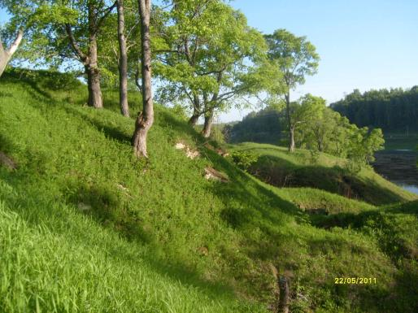
Вязовая роща
Небольшое скопление вязов- 30 пород, с многочисленными выходами известняка, разнотравьем, лекарственными растениями. Большое количество эпифитных видов мохообразных.

Slide 17
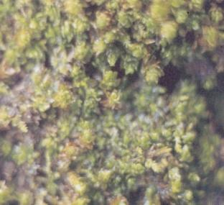
мохообразные
Энкалипта скрученноплодная
Ортотрихум карликовый
Селигерия обыкновенная

Slide 18
ятрышник шлемовидный
Растения высотой 30 – 40см. Стебель прямостоячий, фиолетового оттенка, с гранями. Нижние листья скучены, обратнояйцевидные по форме. Колосовидное соцветие густое, с множеством цветков. Внешние листочки околоцветника собраны в виде шлема, светло - пурпурные, внутренние более темные. Средняя доля губы светло - красная, с крапинками.
На данной территории я встретила на площади 20 * 20 м 6 экземпляров данного растения

Slide 19
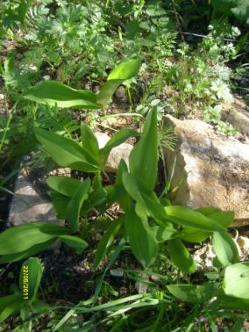
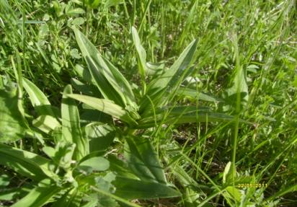
Растения красной книги
Ландыш майский
Первоцвет весенний
горечавка

Slide 20
Лекарственные растения
первоцвет весенний
душица
Тысячелистник

Slide 21
Редкие бабочки
голубянка
Карликовая голубянка
ленточница Камила
махоон

Slide 22
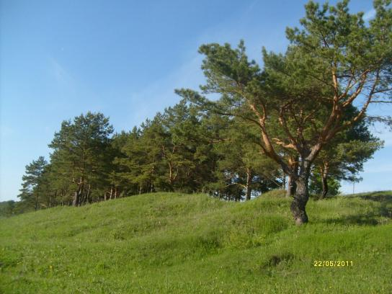
Сосновый лес
Большую часть территории занимает сосновый лес

Slide 23
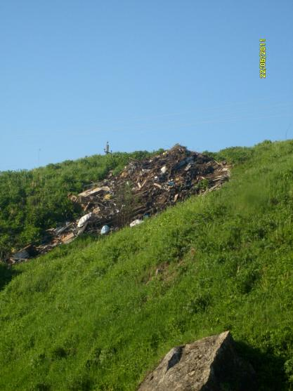
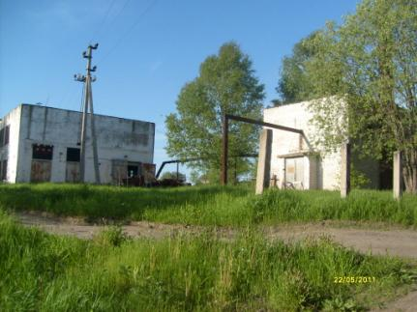
Неблагоприятные факторы

Slide 24
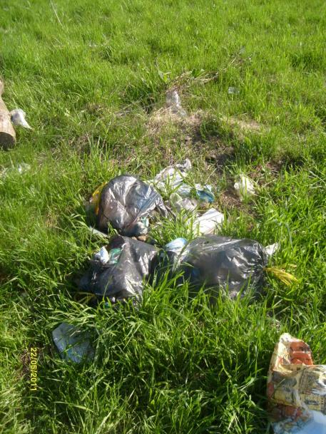
Мероприятия по охране
Никаких мероприятий по охране памятника природы не проводится

Slide 25
Природоохранные мероприятия
Очистить местность от мусора.
Установить планшеты, с границами
Ограничить доступность этого места для жителей района, только транзитные экскурсии.
Ввести штрафные санкции для населения, загрязняющих территорию бытовыми отходами
Убрать с территории памятника очистные сооружения.
Вести пропаганду о необходимости сохранения уникальности нашей природы.
Запретить отвод и продажу территории.
Не использовать территорию для сельскохозяйственной деятельности.
Запретить вырубку леса.
Не проводить газопроводы по территориям.
Провести противоэрозионные мероприятия.

Slide 26
Выводы
Таким образом в своей работе я доказала гипотезу о том что данная территория имеет большую природоохранную ценность.
Проанализировала экологическое состояние памятника природы и пришла к заключению о том что необходимо проводить природоохранные мероприятия для сохранения уникальности этого места.
Определила рекомендации по охране и рациональному использованию данного памятника природы.

Slide 27
Заключение
Памятники природы – свидетели рождения и развития области, жизни ее жителей. Благодаря ним человечество может ознакомиться с живыми свидетелями прошедших эпох. В настоящее время лишь во власти человека уничтожить или уберечь и сохранить все те уникальные памятники прошедших времен, запечатленные природой. Проведенная мной работа может найти применение на уроках географии по теме "Краеведение", так как она способна ознакомить учащихся с уникальными объектами природы, располагающимися на территории Старицкого района, с их историей, значением и проблемами, связанными с их охраной.

Slide 28
литература
Литература.
Алексеев Ю. Е., Вехов В. Н., Гапочка Г. П. и др. Травянистые растений СССР // М.: Мысль, 1971, тт. 1, 2.
Государственный доклад о состоянии окружающей среды на территории Тверской области в 2007 году
Дорофеева А.А, Ткаченко А.А География Тверской области. Книга для учителя, г. Тверь, 1992
Методические пособия по экологии. М., Ассоциация «Экосистема», 1996—1998 г.г
Интернет ресурсы.
http://www.narzem.ru/starica-klimat.htmlhttp://www.ru.wikipedia.org
http://www.rp.astrakhan.net/Refer/3.htm
http://forum.ihunter.ru/lofiversion/index.php/t5419.html
http://turist-vodnik.narod.ru/werkhnajawolga.html
http://www.org_der_pl_star/htm1
biodiversity.ru/programs/zakaznik/methodic/methodic-ed2.html

Slide 29
Спасибо за внимание!

